Slide 1
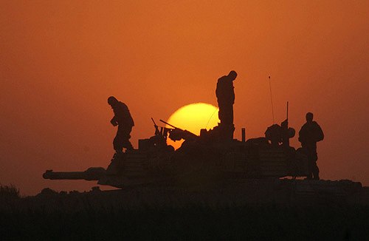
CONOCIMIENTO DE LAS ARMAS
"ARTILLERÍA"
CNL. DAEN. OMAR HONORINO FUENTES GARCIA

Slide 2
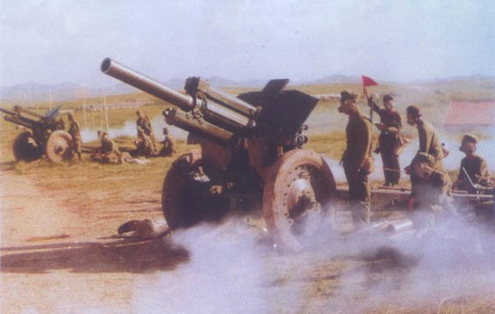
T E M A R I O
DEFINICIÓN DE LA ARTILLERÍA
MISIÓN GENERAL DE LA ARTILLERÍA
CARACTERÍSTICAS
POSIBILIDADES
LIMITACIONES

Slide 3
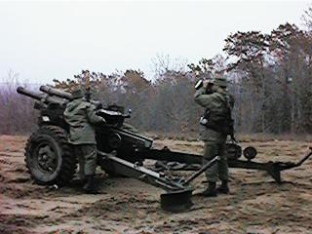
.
DEFINICIÓN.
LA ARTILLERÍA DE CAMPAÑA ES EL ARMA TÁCTICA Y TÉCNICAMENTE ORGANIZADA PARA CONDUCIR POTENTES MASAS DE FUEGO SOBRE GRANDES ESPACIOS TANTO EN FRENTE COMO PROFUNDIDAD

Slide 4
.
MISIÓN GENERAL
APOYAR CON SUS FUEGOS A LOS ELEMENTOS QUE COMPONEN LAS FUERZAS TERRESTRES, DAR PROFUNDIDAD AL COMBATE Y AISLAR EL MISMO MEDIANTE FUEGOS DE CONTRA-BATERÍA, BATIENDO LAS RESERVAS DEL ENEMIGO, RESTRINGIENDO LOS MOVIMIENTOS EN SU RETAGUARDIA Y DESORGANIZANDO SUS SISTEMAS DE COMANDO Y OTRAS INSTALACIONES.

Slide 5
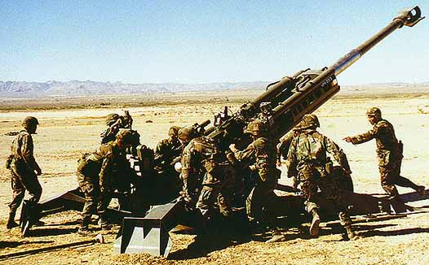
CARACTERÍSTICAS
FLEXIBILIDAD.
ES LA APTITUD QUE POSEE LA ARTILLERÍA, PARA DESPLAZAR SUS FUEGOS RÁPIDAMENTE SOBRE AMPLIOS LÍMITES, TANTO EN EL SENTIDO DE FRENTE COMO EN PROFUNDIDAD.
MOVILIDAD.
ES LA APTITUD DE LA ARTILLERÍA DE CAMPAÑA DE SEGUIR Y ADAPTARSE AL MOVIMIENTO DE LAS TROPAS APOYADAS
POTENCIA DE FUEGOS.
ES LA CAPACIDAD DE CONCENTRAR UN GRAN VOLUMEN DE FUEGOS SOBRE UN OBJETIVO DADO, NEUTRALIZANDO O DESTRUYENDO ESTE.

Slide 6
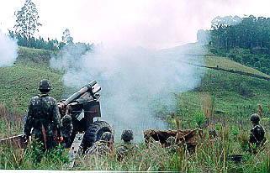
POSIBILIDADES
1.- TRANSPORTAR RÁPIDAMENTE EL FUEGO DE SUS PIEZAS, DENTRO DE UNA ZONA EXTENSA Y EN UN AMPLIO FRENTE, SIN NECESIDAD DE CAMBIAR DE POSICIÓN.
2.- CONCENTRAR LOS FUEGOS DE VARIAS PIEZAS SOBRE UN OBJETIVO O SERIE DE OBJETIVOS.
3.- BATIR OBJETIVOS SIN EXPONER SUS PIEZAS A LA OBSERVACIÓN DIRECTA O A LOS FUEGOS DE CONTRA- BATERÍA DEL ENEMIGO.
4.- EJECUTAR SUS FUEGOS BAJO CUALQUIER CONDICIÓN DE VISIBILIDAD, TIEMPO, TERRENO Y DESDE POSICIONES DE FUEGOS EMPLAZADAS LATERALMENTE Y /O EN PROFUNDIDAD.
5.- BATIR OBJETIVOS DESENFILADOS.
6.- EJECUTAR FUEGOS CON O SIN REGLAJE PREVIO.
7.- DESPLAZARSE RÁPIDAMENTE A NUEVAS POSICIONES PARA CONCENTRAR UNA MAYOR POTENCIA DE FUEGOS SOBRE SECTORES IMPORTANTES.
8.- PROPORCIONAR ILUMINACIÓN EN EL CAMPO DE COMBATE.
9.- ADQUISICIÓN DE OBJETIVOS

Slide 7
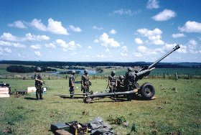
LIMITACIONES.
1.- LA EFICACIA SE REDUCE, EN EL COMBATE CERCANO.
2.- SU EFICACIA SE REDUCE DURANTE LOS DESPLAZAMIENTOS.
3.- ES VULNERABLE AL FUEGO AÉREO Y DE CONTRABATERÍA DEL ENEMIGO.
4.- NO TODA LA ARTILLERÍA ES TRANSPORTABLE POR AIRE.
5.- SÓLO PUEDE DESENCADENAR SUS FUEGOS CUANDO ESTÁ EMPLAZADA.
6.- ESTÁ SUBORDINADA A LA PREPARACIÓN TOPOGRÁFICA DEL TIRO.
7.- SU EFICACIA CONTRA TANQUES ES MÍNIMA.
8.- LA CONDUCCIÓN DEL TIRO EN TERRENO MONTAÑOSO ES DIFÍCIL.
9.- NECESIDAD DE GRAN CANTIDAD DE MUNICIÓN

Slide 8
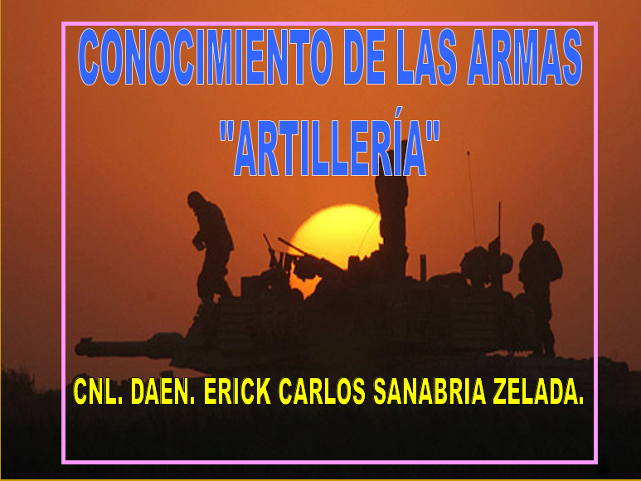
DE ACUERDO A LOS NUEVOS ADELANTOS TECNOLOGICOS
INDIQUE LOS TIPOS DE ARTILLERIA DE LOS SIGUIENTES
PAISES.
CHILE
BRASIL
ARGENTINA
PERU
EXPLIQUE DE CADA UNO COMO ESTAN EQUIPADOS.

Slide 9
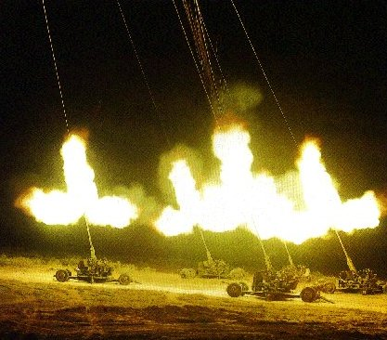
GRACIAS
POR SU
ATENCIÓN

